Slide 1
5.2 标准形
I 二次型的标准形
II 合同法化对角形

Slide 2
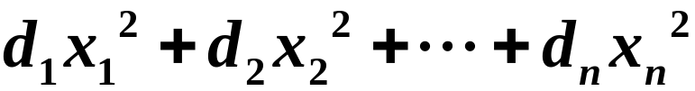
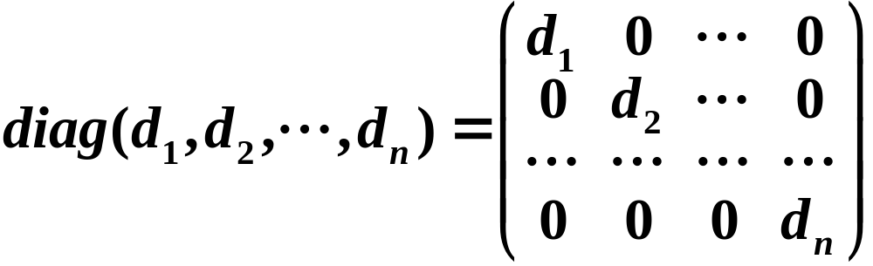
只含平方项的二次型是最简单的一类
它的矩阵是对角阵
任意二次型如何经过适当非退化线性替换化成
平方和的形式
?

Slide 3
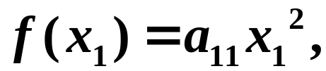

二次型的标准形
定理5.1 数域F上任一个二次型都可经过非退化
线性替换化成平方和的形式.
证明：
对二次型变量个数n作归纳法.
n=1时，
结论成立.
假定对n－1元二次型结论成立.
下面考虑n元二次型

Slide 4
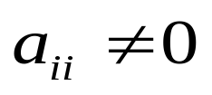

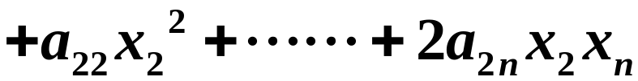
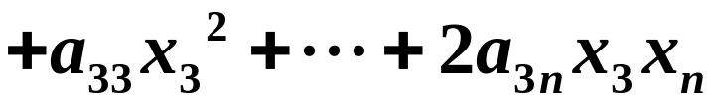
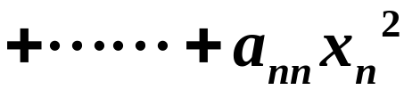
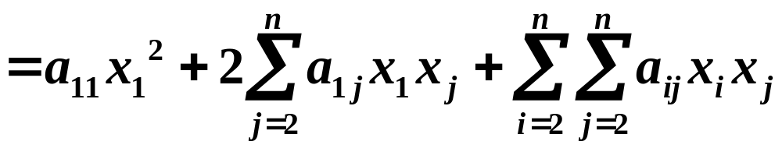
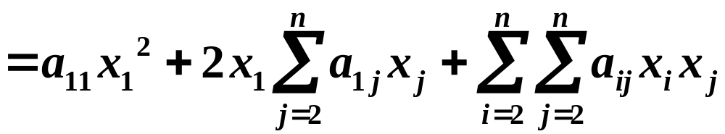
1)至少有一个 ，不妨设 .

Slide 5
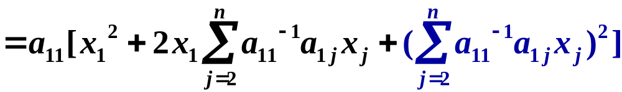
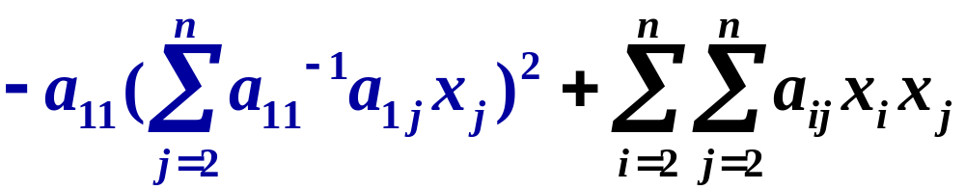
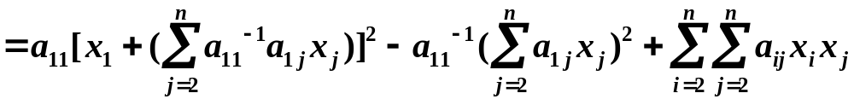
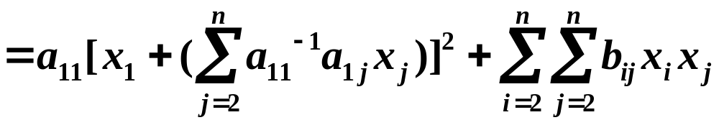
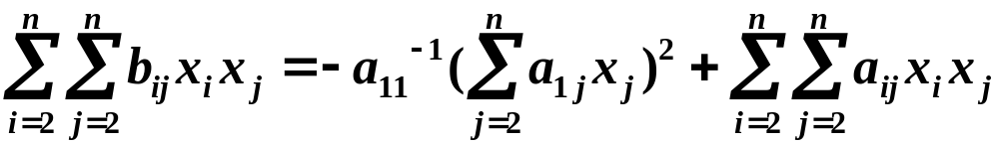

配方法
这里
是一个.
的n－1元二次型.

Slide 6
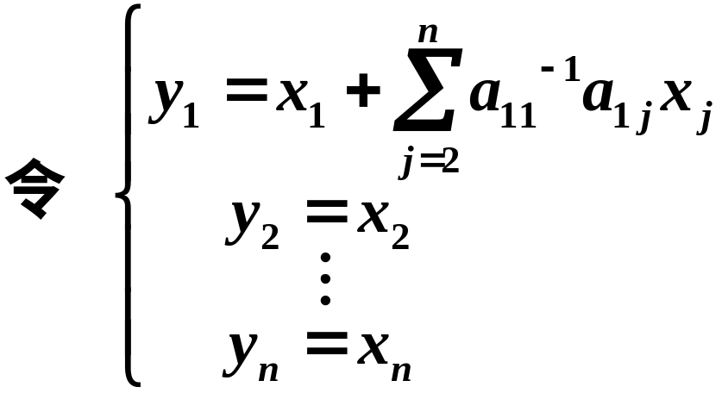
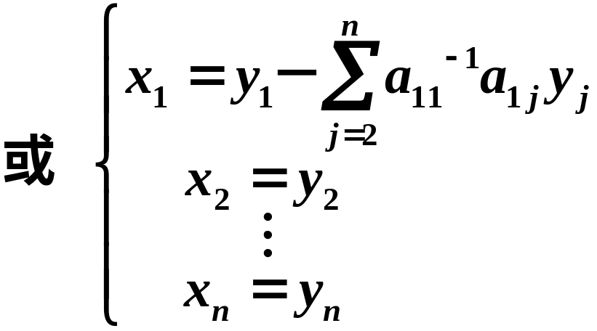
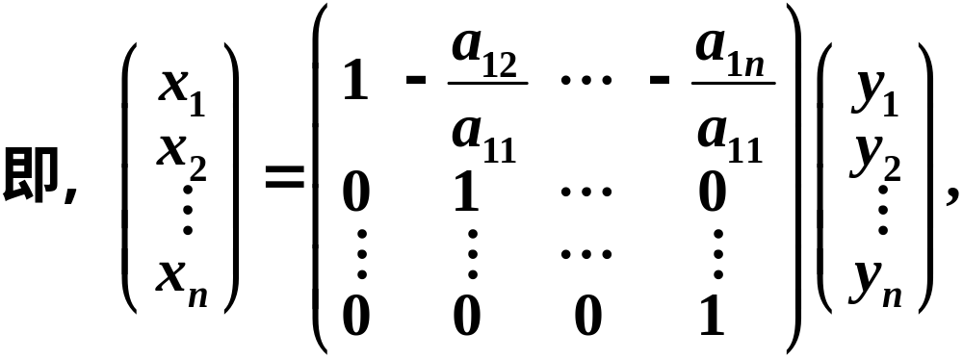
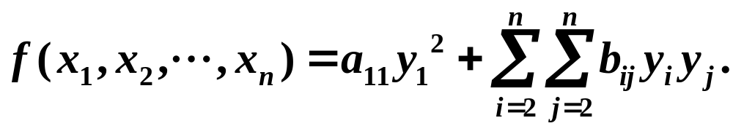
它是非退化的，
且使

Slide 7
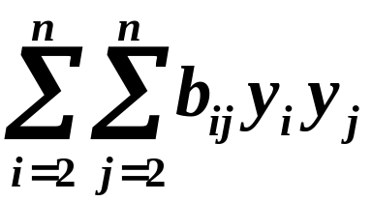
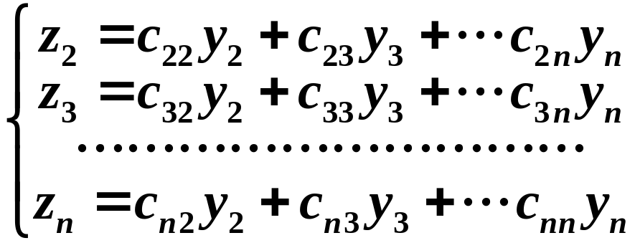
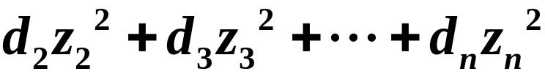
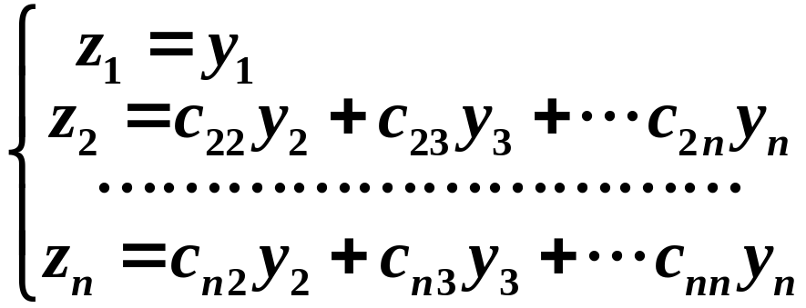
由归纳假设，对 有非退化线性替换
使它变成平方和
于是，非退化线性替换

Slide 8


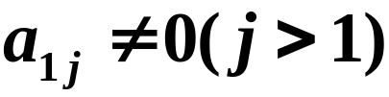

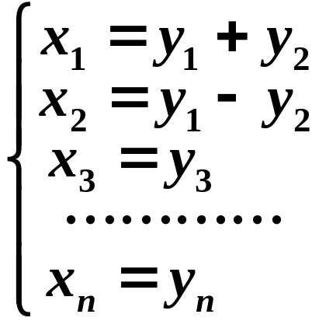
就使 变成
2)
但至少有一个
不妨设
作非退化线性替换：

Slide 9
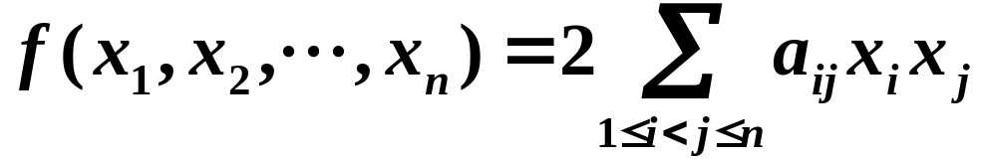

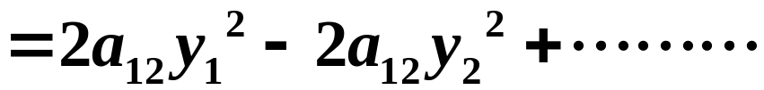


则
这是一个 的二次型，且 的系数
不为零.
由情形1) 知，结论成立.

Slide 10


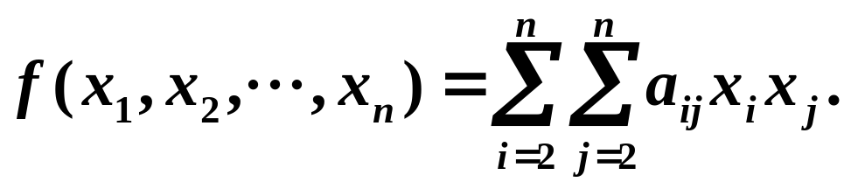
3)
由对称性，
即
这是一个n－1元二次型，由归纳假设，结论成立.
总之，数域F上任一二次型都可经过非退化线性
替换化成平方和的形式.

Slide 11

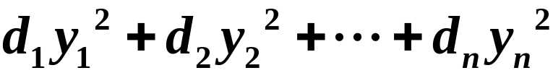
二次型
经过非退化线性替换
所变成的平方和形式
称为
的一个标准形.
由定理5.1知, 任意一个二次型都可应用配方法
得到该二次型的标准形.

Slide 12
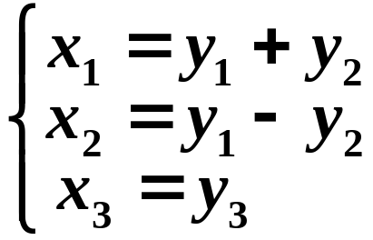
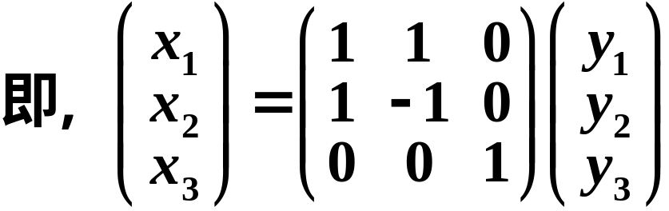

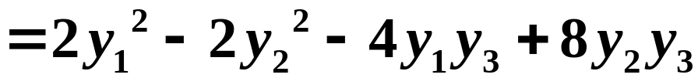
例1、求
的标准形.
解：作非退化线性替换
则

Slide 13
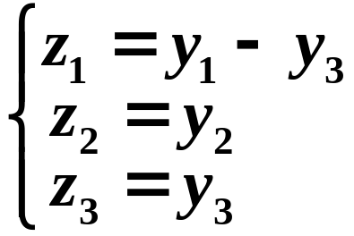
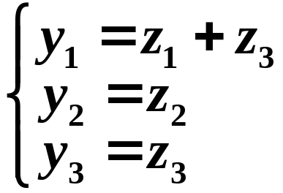
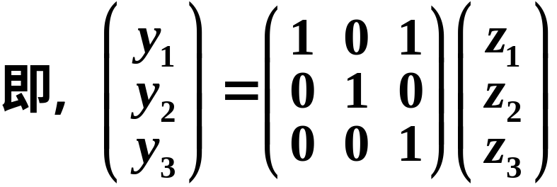
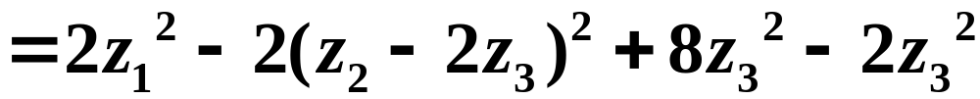
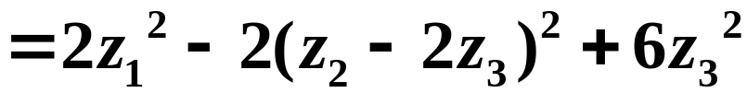
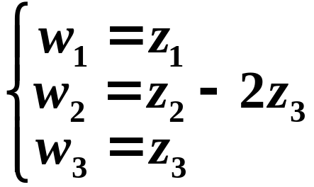
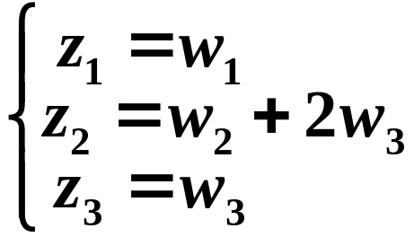
再令
或
则
最后令
或

Slide 14
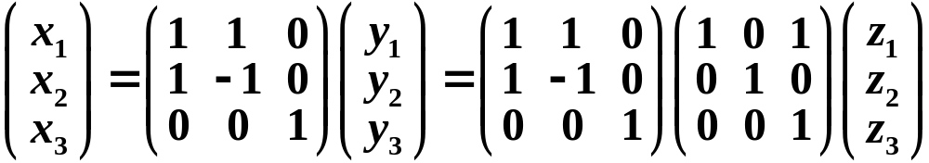
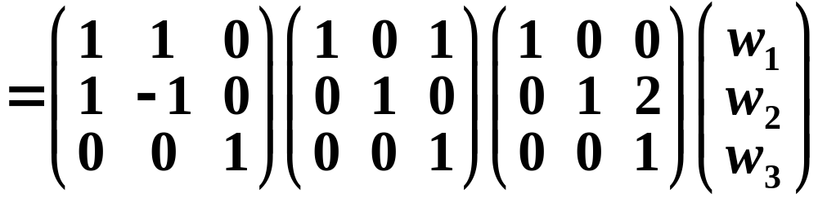
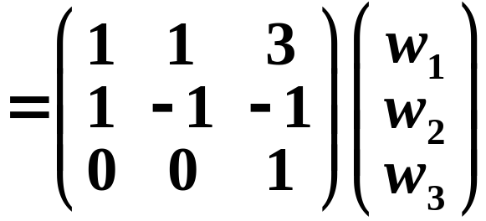
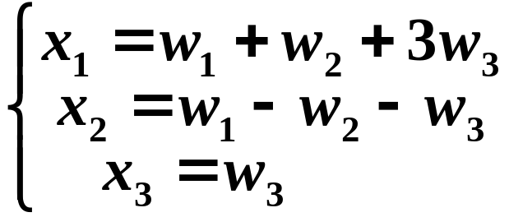
则
所作的非退化线性替换是
即

Slide 15


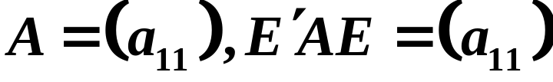
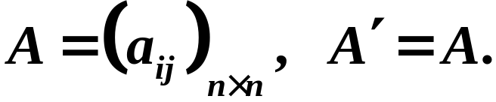
定理5.2 数域F上任一对称矩阵合同于一个对角矩阵.
.
即 若 A´＝A ，则存在可逆矩阵
使C´AC为对角矩阵．
证明 对A的阶数作归纳法.
n＝1时，
为对角阵, 结论成立.
假定对n－1阶对称矩阵结论成立，考虑n阶矩阵A，
设
分四种情形讨论：

Slide 16

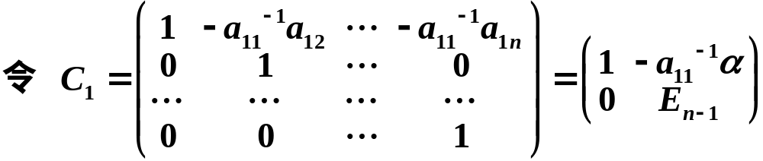
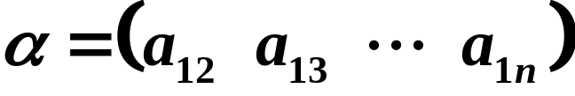
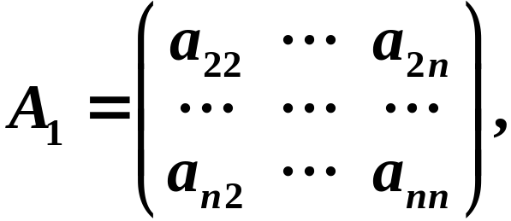
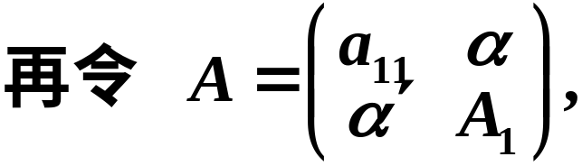
这里
这里
A₁为n－1阶对称矩阵.

Slide 17
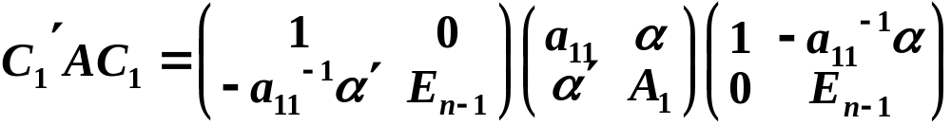
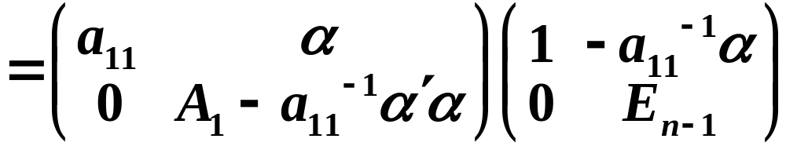



则
这里
是n－1阶对称矩阵，

Slide 18







由归纳假设，存在可逆矩阵G，使
为对角矩阵.
令
则
为对角矩阵.
令
则C可逆，且
为对角矩阵.

Slide 19









2) 但有一个
令
显然
则
其中
归结为情形1，结论成立.
3)
但有一个
令
，则

Slide 20





则
归结为情形1）.
4)
由对称性, 有
于是
为n－1级对称矩阵.

Slide 21




由归纳假设，有n－1级可逆矩阵G，使
为对角矩阵.
令 则
为对角矩阵.

Slide 22





例2 根据定理5.2，求例1中二次型的标准形.
情形3)
解：
的矩阵为
令
情形1)

Slide 23




令
情形1)
令

Slide 24




为对角矩阵.

Slide 25


则
作非退化线性替换 X＝CY，
即得 的标准形

Slide 26




合同变换
定义5.4 合同变换是指下列三种变换
1)
互换矩阵的
两行，再互
换矩阵的
两列;
2)
以数 k（
) 乘矩阵的第 i 行；再以数 k 乘
矩阵的第 i 列.
将矩阵的第i行的k倍加
3)
到第
行，再将第
列
的k倍加到第
列（ ).

Slide 27




合同变换化二次型为标准形
基本原理：
设对称矩阵A与对角矩阵D合同，则存在可逆矩阵
P, 使Ｄ＝P´ＡP.
若
为初等矩阵，则
又

Slide 28


所以，
就相当于对A作s次合同变换化为D.
又注意到
所以，在合同变换化矩阵A为对角阵D的同时，
对E施行同样的初等列变换便可求得可逆矩阵P满足

Slide 29





基本步骤：
1) 写出二次型
的矩阵A
D为对角阵,且
即
对A作合同变换化为对角矩阵D
2)
对E仅作上述合同变换中的初等列变换得P
3) 作非退化线性替换 X=PY，则
为标准形.

Slide 30




注意：
合同变换化对称矩阵 为对角阵D时
i）若a₁₁≠0，作合同变换：将A的第一行的 倍
加到第 j 行，再将所得矩阵的第一列的 倍加到
第 j 列,
j=2,3,…,n
则

Slide 31

ii) 若a₁₁=0，而有某个a_{ii} ≠0，作合同变换：
互换1, i 两行，再互换1, i 两列，所得矩阵的第1行
第1列处元素为a_{ii} ≠0，转为情形i)，即

Slide 32
iii) 若a_{ii}=0, i=1,2,…,n, 则必有某个a_{ij}≠0(i ≠j)，作合同变换：
将第 j 行加到第 i 行，再将第 j 列加到第 i 列，所得矩阵第 i 行第 i 列处元素为2a_{ij} ≠0. 转为情形ii).
iv) 对 i）中A₁重复上述做法.

Slide 33



例3 用合同变换求下面二次型的标准形
（同例1）
解：
的矩阵为
r₁+r₂
c₁+c₂

Slide 34







r₂－ r₁
r₃+r₁
－2r₂
c₂－ c₁
c₃+c₁
r₃+2r₂
c₃+2c₂
－2c₂

Slide 35



令
则
作非退化线性替换X=PY, 则二次型化为标准形

Slide 36
说明：
1)对A每施行一次合同变换后所得矩阵必仍
为对称矩阵.（因为合同变换保持矩阵的对 称性－－可利用这一点检查计算是否正确.）
2)对A作合同变换时，无论先作行变换还是
先作列变换，结果是一致的.
3)可连续作n次初等行（列）变换后，再依次作n次相应的初等列（行）变换.

Slide 37



练习：
求下面二次型的标准形，并求出所作的非退化线替性换.
答案：
作非退化线性替换
f 的标准形为

Slide 38






详解：
的矩阵为

Slide 39



Slide 40



Slide 41




令
则
作非退化线性替换X=PY ，则 f 的标准形为

Slide 42
小结
基本概念
1) 二次型的标准形
2) 合同变换
基本结论
定理5.1 任一数域F上的二次型 f (x₁,x₂,…,x_{n}) 都可经
过一适当的非退化线性变换X＝PY化为标准形
定理5.2 数域F上任一对称矩阵合同于一 个对角矩阵.

